Slide 1
مهارات جهاز حصان المقابض

Slide 2
الأرجحة من الارتكاز الأمامي :
وفيها يؤرجح اللاعب الرجلين معا جانبا مع فتحهما وميل وزن الجسم في عكس اتجاه الأرجحة مع عدم نقل مركز الثقل لهذا الاتجاه كثيرا .
أرجحة دخول الرجلين وخروجهما :
القسم التحضيري : من وضع الارتكاز الأمامي يؤرجح اللاعب الرجلين معا لتصلا الى مستوى اعلى من ظهر الحصان .
القسم الرئيسي : ينقل اللاعب ثقل الجسم في اتجاه ذراع الارتكاز ( الذراع اليسرى ) وترك القبضة اليمنى دخول الرجل اليمنى اماما ثم استعادة امساك الحلقة قبل وصول ارجحة الرجلين الى الوضع العمودي ، تستمر ارجحة الرجلين جهة اليسار حتى وصولهما الى مستوى اعلى من ظهر الحصان ينقل ثقل الجسم في اتجاه ذراع الارتكاز ( الذراع اليمنى ) وترك القبضة اليسرى لدخول الرجل اليسرى اماما ثم استعادة امساك الحلقة ، تؤرجح الرجلين يمينا" لارجاع اليمنى خلفا الى وضع الارتكاز الامامي وبنفس الطريقة يتم ارجاع الرجل اليسرى .
القسم النهائي : يصل اللاعب ثانية إلى وضع الارتكاز الأمامي .

Slide 3
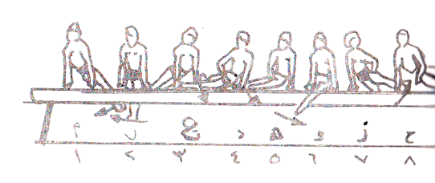
أرجحة دائرية للرجل اليسرى مبتدئا بالجهة اليمنى :
القسم التحضيري : من الارتكاز المواجه ( الامامي ) يؤرجح اللاعب كلتا الرجلين يمينا ارجحة بسيطة ، تسبقها ارجحة بكلتا الرجلين يسارا تمهيدا لاداء الحركة .
القسم الرئيسي : وعندما تصل الرجلان فوق الحصان يدفع اللاعب الحلقة بيده اليمنى بقوة في الجزء النهائي للارجحة الموازية ، يؤرجح الرجل اليسرى اماما ويحاول امساك الحلقة باليد اليمنى مرة ثانية – باسرع ما يمكن – وينبغي ان يكون احساس اللاعب ، وكانه يريد ان يضع فترة سكون صغيرة في ارجحة الرجل فوق الجهاز مما يسهل عليه ان يتخذ مرحلة الارتكاز ، ثم يشترك في الارجحة القادمة يسارا بكلتا الرجلين مرة اخرى لنفس القوة ثم يؤرجح الرجلين يسارا عاليا وبعد ان تمر على المستوى الراسي يدفع اللاعب الحلقة باليد اليسرى بقوة وتؤرجح الرجل اليسرى مرة اخرى خلفا من فوق الحصان .
القسم النهائي : تضم الرجلان وتتخذ اليد اليسرى الارتكاز مرة اخرى بعد ضم الرجلين مباشرة .

Slide 4
أرجحة دائرية للرجل اليمنى مبتدئا بالجهة اليمنى :
القسم التحضيري : من وضع الارتكاز الأمامي ، يؤرجح اللاعب الرجلين معا أرجحة بسيطة جهة اليسار .
القسم الرئيسي : عند عودة الرجلين جهة اليمين ينقل اللاعب ثقل وزن الجسم قليلا على اليد اليسرى على الا يتحرك مركز ثقل الجسم كثيرا الى اليسار ، وفي نهاية الارجحة جهة اليمين تدفع اليد اليمنى القبضة مع ادارة الورك للامام ، ثم يمسك اللاعب القبضة مرة اخرى باليد اليمنى بعد مرور الرجل اليمنى من فوق الحلقة ، فتؤرجح الرجلان معا الى جهة اليسار مرورا بوضع الارتكاز السرجي ثم يدفع اللاعب الحلقة باليد اليسرى وينقل وزن الجسم جزئيا فوق اليد اليمنى لتمرير الرجل اليمنى اسفل الرجل اليسرى .
القسم النهائي : يمسك اللاعب الحلقة باليد اليسرى مرة أخرى ويؤرجح الرجلين معا إلى الأسفل إلى وضع الارتكاز الأمامي .

Slide 5
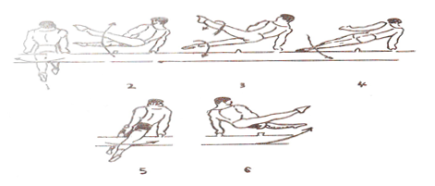
المقص الأمامي من الارتكاز السرجي :
القسم التحضيري : من وضع الارتكاز السرجي والرجل اليمنى إلى الأمام واليسرى للخلف ، يؤرجح اللاعب الرجلين جانبا عاليا جهة اليسار ( خاصة الرجل اليسرى ) .
القسم الرئيسي : تدفع اليد اليسرى المقبض مع نقل الكتفين قليلا جهة اليمين ( ليس بعيدا ) اذ يجب بقاء مركز الثقل في منتصف الحصان للحصول على ارجحة جيدة الى الأسفل بعد اداء الحركة المقصية ، كما يجب ان يقبض اللاعب باليد اليمنى على المقبض جيدا عند ترك اليد اليسرى وعندما تصل الرجل اليسرى الى اقصى ارتفاع لها يدار الورك لتسهيل اداء الحركة المقصية بمرور الرجل اليسرى في مستوى اعلى من الرجل اليمنى .
القسم النهائي : بمجرد بدء أرجحة الرجلين إلى الأسفل يتم مسك المقبض باليد اليسرى لأخذ وضع الارتكاز السرجي بالرجل اليسرى للأمام واليمنى للخلف .

Slide 6
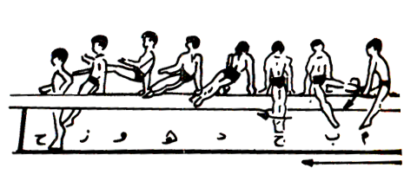
التلويح الخلفي للهبوط من الارتكاز المعلق :
وهو من اسهل النهايات على حصان المقابض ، ويمكن تاديته بعد كثير من الحركات ومن اسهل الاشكال لادائه هو التلويح الذي يبدأ من الارتكاز المعلق ( يرتكز اللاعب فوق احدى الحلقتين والرجلين في مستوى الحلقتين ) ، وهنا يؤرجح اللاعب الرجل اليمنى جانبا اسفل لمرورها من فوق الحصان الى الجهة الاخرى لتلتقي مع الرجل اليسرى خلف الجهاز والوصول الى وضع الارتكاز الامامي ، ويستمران معا في الارجحة جانبا جهة اليسار وعند وصولهما الى فوق الحصان يقوم اللاعب بتدوير الحوض جهة اليسار واداء التلويح بالجنب والارتكاز على الذراع اليمنى وترك اليد اليمنى الجهاز ثم يمد اللاعب مفصل الحوض للهبوط الى وضع الوقوف المقاطع .

